Slide 1
JDBC进阶：
视图和索引

Slide 2
视图的概念
虚表，是从一个或几个基本表（或视图）导出的表
只存放视图的定义，不会出现数据冗余
基表中的数据发生变化，从视图中查询出的数据也随之改变

Slide 3
建立视图
语句格式
CREATE VIEW
<视图名> [(<列名> [，<列名>]…)]
AS <子查询>
[WITH CHECK OPTION]；

Slide 4
图书视图
Create view view_book as
select b.barcode,b.bookname,b.pubid,
b.price,b.state,p.publishername
from beanbook b left outer join beanpublisher p on (b.pubid=p.pubid)
图书信息表中不包含出版社信息，建立该视图后，可以通过该视图直接查询到图书的基本信息和所属出版社，简化相关模块的编程

Slide 5
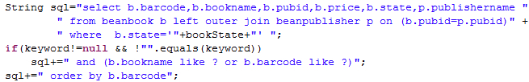


Slide 6
索引
索引是用来快速地寻找那些具有特定值的记录。如果没有索引,执行查询时必须从第一个记录开始扫描整个表的所有记录, 直至找到符合要求的记录。表里面的记录数量越多,这个操作的代价就越高，如果作为搜索条件的列上已经创建了索引, 则无需扫描任何记录即可迅速得到目标记录所在的位置,速度要比顺序扫描记录快很多

Slide 7
索引的分类（1）
单列索引：即一个索引只包含单个列, 一个表可以有多个单列索引, 但这不是组合索引
组合索引：即一个索引包含多个列，索引可以是单列索引, 也可以是多列索引。为了提高搜索效率,需要考虑运用多列索引。

Slide 8
索引的分类（2）
普通索引：这是最基本的索引, 它没有任何限制。
唯一索引：索引列的值必须唯一, 但允许有空值.如果是组合索引, 则列值的组合必须唯一。
聚集索引是值表中数据行的物理存储顺序和索引的存储顺序完全相同。聚集索引根据索引顺序物理地重新排列了用户插入到表中的数据，因此，每个表只能创建一个聚集索引。聚集索引经常创建在表中经常被搜索到的列或按顺序访问的列上。在默认情况下，主键约束自动创建聚集索引。

Slide 9
如何建立索引
主码上，系统会自动创建索引
单列索引的建立： create index inx_1 on table BeanBookLendRecord(readerid asc)
多列索引的建立： create index inx_2 on table BeanBookLendRecord(readerid asc, lendDate desc)
聚集索引的建立：Create cluster index inx_3 on table BeanBookLendRecord(readerid asc)
唯一索引的建立：create unique index inx_4 on table BeanBookLendRecord(readerid asc,barcode, lendDate desc)

Slide 10
索引的选择（1）——索引列的选择
在性能优化过程中, 选择在哪些列上创建索引是最重要的步骤之一。
  在WHERE子句中出现的列
  在join子句中出现的列。
  在group by和order by中出现的列
还必须考虑到对列进行比较的操作符类型。一般只有对以下操作符才使用索引: <, <=, =, >, >=, BETWEEN, IN以及某些时候的LIKE, 可以在LIKE操作中使用索引的情形是指另一个操作数不是以通配符(“%”或者“_”)开头的情形。

Slide 11
索引的选择（2）——类别的选择
选择多列索引或多个单列索引：
  当涉及该表的大多数查询会涉及多个列时，建立多列索引，否则建立单列索引
  不要把主码放入多列索引中，因为这样做没有意义
能够建立唯一索引的列，尽量选择唯一索引
谨慎选择聚集索引

Slide 12
JDBC进阶：
JDBC和集合框架

Slide 13
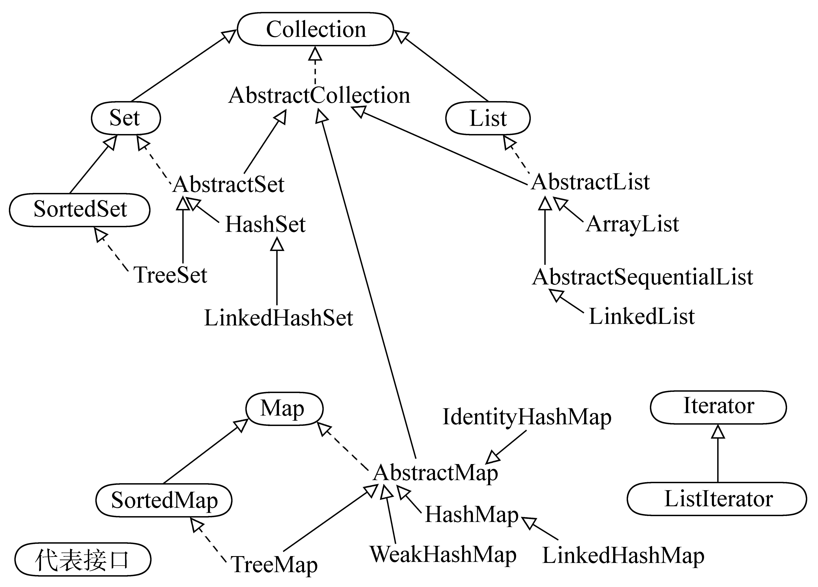
java集合框架及常用实现类

Slide 14
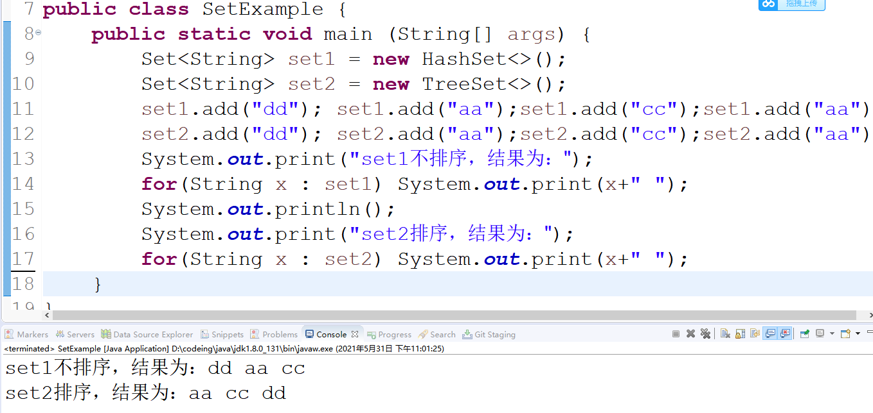
Set
Set集合中的元素不能重复
HashSet和TreeSet是两种典型实现，其中TreeSet可用于排序
重复数据会被去重

Slide 15
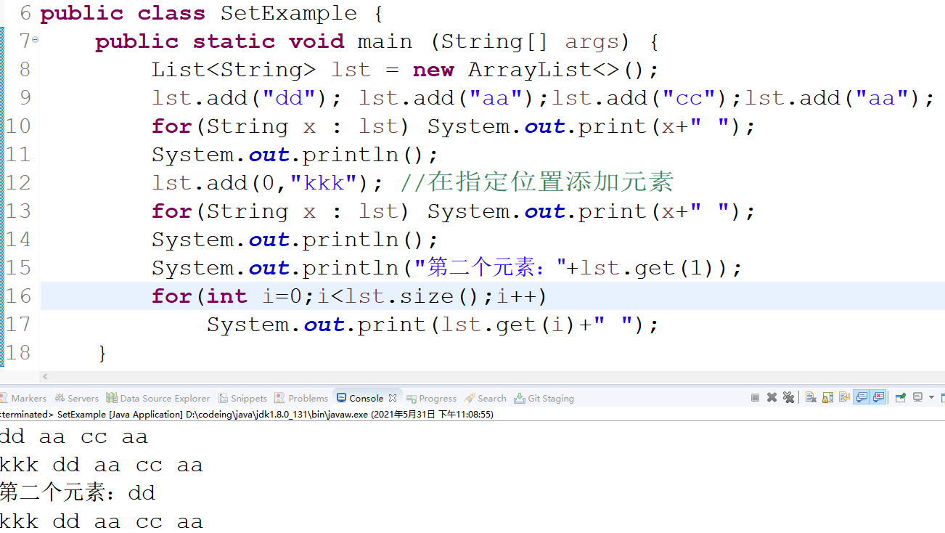
List
List类似队列，允许重复，并按添加顺序存放

Slide 16
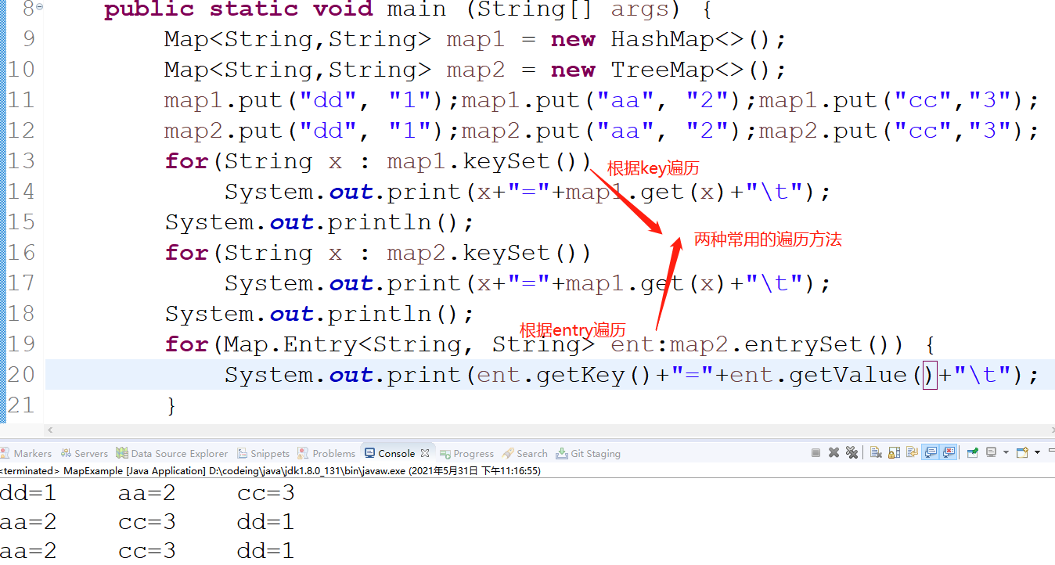
Map
以Key-value形式存储数据，key不允许重复
TreeMap中的数据按key排序，HashMap不排序

Slide 17
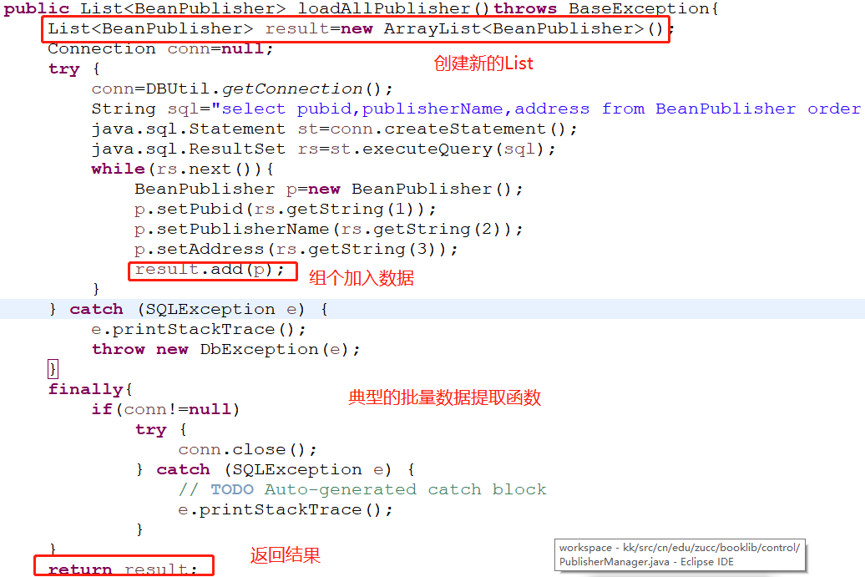

Slide 18
